Slide 1
21.11.18.
Квадрат теңдеулерді шешу тақырыбына есептер шығару.

Slide 2
Сабақтың оқу мақсаты:
8.2.2.3 Квадрат теңдеулерді шешу

Slide 3
Сабақтың ұстанымы:
«Білекке сенген заманда – ешкімге есе бермедік,
Білімге сенген заманда – қапы қалып жүрмейік»
Абылай хан

Slide 4
Үй тапсырмасын тексеру
(әр дұрыс жауап 1 ұпай)

Slide 5
№ 7.23 (2)
14у² + 42у = 350 – 35у -15у² -40у
29 у²+ 117у- 350 = 0 Д=13689 + 40600=54289
х₁=
х₂
=

Slide 6
№ 7.24 (2)
2(3х-4)² + 5(х-1)(2х-5)-10= 2(х+2)²
18х² – 48х+ 32 +10х² -35х +25 -10 = 2х²+8х+8
26 х² -91х +39 = 0, Д=8281 - 4056=4225
х₁=
х₂=

Slide 7
№ 7.25 (1)
(2х-1)²(х +5) = (4х+5) (х+1)²
4х³ – 16х²-19х +5= 4х³ +8х²+4х +5х²+10х+5
29х² + 33х = 0, х = 0, х = - 33/29

Slide 8
№ 7.25 (2)
(х-5)³(х -1) -49 = (х-8)² (х² - 2)
(х³ – 15х ² +75х -125)(х-1) -49 = (х² – 16х +64)(х²-2)
х⁴ – 15х³+75х²-125х – х³ +15х²-75х +125 -49= х⁴ -16х³ +64 х² -2х² +32х -128
28 х² -232х+204 = 0/:2
14 х² -116х+102 = 0
Д= 13456 -5712= 7744
х₁=
х₂=

Slide 9
“Миға шабуыл” өткен тақырыпқа шолу жүргізіледі.(әр дұрыс жауап 1 ұпай) Квадрат теңдеудің бос мүшесі а. Д болғанда екі түбірі болады. Д=0 болғанда түбірі жоқ. Д болғанда бір түбірі болады. а=1 болғанда келтірілген теңдеу деп аталады. Егер c онда екі түбірі теріс сан болады. Егер c болса, онда түбірлері қарама-қарсы сандар болады.

Slide 10
Дұрыс жауап
Жоқ
Иә
Жоқ
Жоқ
Иә
Иә
Жоқ

Slide 11
квадрат теңдеу | квадратное уравнение | quadratic equation
толық квадрат теңдеу | полное квадратное уравнение | full quadratic equation
дискриминант | дискриминант | discriminant
Бірінші коэффициент | первый коэффициент | The first coefficient
екінші коэффициент | Второй коэффициент | second coefficient
бос мүше | свободный член | free member

Slide 12
Топтық жұмыс. I топ: Шығармашылық сұрақтар.(Квадрат теңдеуді шешудің қандай әдістері бар) Графикалық органайзер арқылы квадрат теңдеуді шешудің қандай әдістері барын көрсету. II топ: « Жалғасын тап» Мақалдың жалғасын тауып астында берілген тапсырмаларды орындайды. а).Квадрат теңдеудегі оның коэффициенттерін және теңдеудің түрін анықта Тіл жоқ жерде- Туған жердей жер болмас, ә).Егер а,в,с коэффициенттерінің мәндері белгілі болса, квадрат теңдеу құрыңдар Отан оттан да III топ: Квадрат теңдеуді күнделікті өмірде қолдануға болама? Қағаз бетіне фото каллаж жасайды

Slide 13
Сергіту сәті: Мына квадрат теңдеудің коэффициенттері туралы не айта аласыздар? 1). 15х²+11х+ 1993=0 2). 4х²+6х=1992 3). 30х²+8х+1995=0 4). 16х²+12х+1991=0

Slide 14
Деңгейлік тапсырма (Оқулық пен жұмыс) А-деңгей Берілген теңдеулердің ішінен толымды,толымсыз квадрат теңдеулерді табыңдар: (1 ұпай) 2,5х²-3х+7=0 16х-0,25=0 1,3х²-4х=0 8х²+5х+10=0 В-деңгей № 7.24 (3;4 ); №7.25 (3;) (әр дұрыс жауап 2 ұпай) С-деңгей № 7.30(3)

Slide 15
Жұптық жұмыстар (әр дұрыс жауап 1 ұпай)
№ | Теңдеулер | Дискриминантты зерттеу | Түбірлер саны
1 |  | 37 | 2
2 |  | 13 | 2
3 |  | D < 0 | түбірі жоқ
Берілген коэффициенттер бойынша квадрат теңдеу құрып, түбірлерін табыңыз: а=1, в= –4, с = 35 х² – 4х +35 = 0 а= –15, в = 4, с= –2 -15 х² + 4х -2 = 0 а = 3, в = 4, с = 4 3х² +4х +4 = 0

Slide 16
Жеке жұмыстар ( дұрыс жауап 1 ұпай)
сематикалық карта
 | толық | толымсыз | келтірілген
х²+5х+3=0 | +
6х²+9=0 |  | +
х²-3х=0 |  | +
х²+2х+4=0 |  |  | +
3х+6х²+7=0 | +
у²-24-10у=0 |  |  | +
Квадрат теңдеудің коэффициенттерін анықта
Теңдеулер | Коэффициенттері
 | a | b | c
3x² + x + 1 = 0 | 3 | 1 | 1
x² – 5 = 0 | 1 | 0 | - 5
- 7x² + 3x = 0 | -7 | 3 | 0
12x² = 0 | 12 | 0 | 0
- x² + 6x – 7 = 0 | -1 | 6 | -7

Slide 17
Сәйкесін тап 2х² - 6х =0 а=1, в=-2,с=-9 2. х² -2х - 9=0 Толымсыз квадрат теңдеу, с=0 3. 3х² -8х – 3 =0 Толымсыз квадрат теңдеу, в=0 7х² = 0 а=3, в=-8,с=-3 5. х² -16 = 0 Толымсыз квадрат теңдеу

Slide 18
Қалыптастырушы бағалау тапсырмалары
1тапсырма 4х²-3х=0 3х²+5=0 (1 ұпай) Дескриптор Квадрат теңдеуді көбейткіштерге жіктейді Квадрат теңдеудің түбірлерін табады 2тапсырма х²-14х+49=0 (х-5)²+4х=25 (2 ұпай) Дескриптор квадрат теңдеудің дискриминантын табады Квадрат теңдеудің түбірлерінің санын анықтайды Толық квадрат теңдеудің түбірлерін табады 3тапсырма 345х²-137х-208=0 132х²-247х+115=0 (2 ұпай) Дескриптор Квадрат теңдеудің қасиеттерін қолданады Толық квадрат теңдеудің түбірлерін табады

Slide 19
Дұрыс жауабы:
1тапсырма 4х²-3х=0 3х²+5=0 х(4х-3) = 0 3х²= -5 шешімі жоқ х=0, 4х-3 = 0 х= 3/4
2тапсырма х²-14х+49=0 (х-5)²+4х=25
D = ( -14) ² -4*49= 196-196 = 0 х²-10х+25+4x-25=0
x= 7 х² - 6x = 0
x( х – 6) = 0
x= 0, x- 6 = 0, x = 6
3тапсырма 345х²-137х-208=0, 345+(-137)+(-208) =0
х₁ = 1, x₂ = -208/345
132х²-247х+115=0 , 132-247+115=0
x₁ = 1, x₂ = 115/132

Slide 20
«Қарқын» тапсырмасы ( 3 ұпай)
Кеспе карточкадағы есеп-тапсырмалардың жауаптарын сәйкестендіру арқылы геометриялық фигура үшбұрыш немесе төртбұрыш құрастырыңыздар

Slide 21
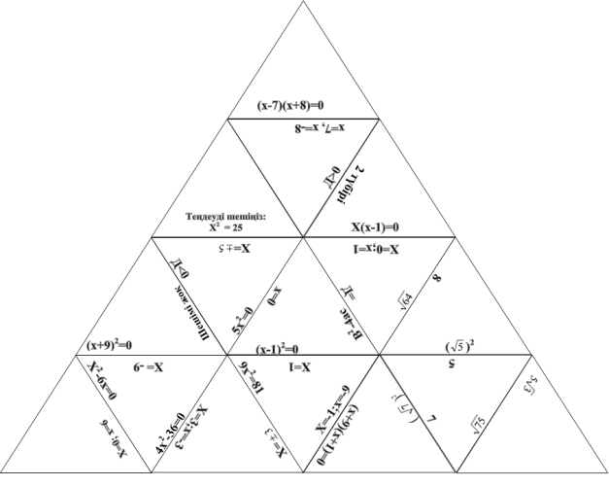

Slide 22
Үйге тапсырма
№7.25(4); №7.29. №7.30(4) 65-бет

Slide 23
“жетістік баспалдағы” /оқушылардың өзін бағалауы /

Slide 24
Назарларыңызға рахмет!

